Slide 1
DECODOR MORSE
Echipa Enigma:
Moraru Răzvan-Adrian
Marinescu Claudiu
Kitaigorod Rafael
Hess Armin

Slide 2
CUPRINS
01
Descrierea proiectului
02
Diagrama tehnică
03
Componente utilizate
04
Video demonstrativ

Slide 3
INTRODUCERE
Codul Morse este utilizat în mod tradițional pentru comunicarea prin semnale luminoase sau sunete (de exemplu, prin intermediul unui sirene sau al unui fluier).
În prezent, este folosit în diverse aplicații, cum ar fi radiocomunicațiile, semnalizarea maritimă și aeronautică, precum și în programele de instruire pentru salvatorii montani și navigatori.

Slide 4
DESCRIEREA PROIECTULUI
Proiectul nostru interceptează semnale sonore în cod Morse, le decodifică și afișează caracterele obținute pe un ecran LCD.
Viteza de transmitere a codului Morse este calculată și afișată pe ecran în timpul citirii mesajului transmis.

Slide 5
COMPONENTE UTILIZATE
Placă de dezvoltare Arduino UNO
Modul detectare sunet cu microfon KY-038
Potențiometru 10K Ω WH148
1x Condensator nepolarizat
Ecran LCD 1602A
19x Caburi male to male
1x Rezistență 220 Ω
2x Rezistențe 10K Ω
1x Breadboard

Slide 6
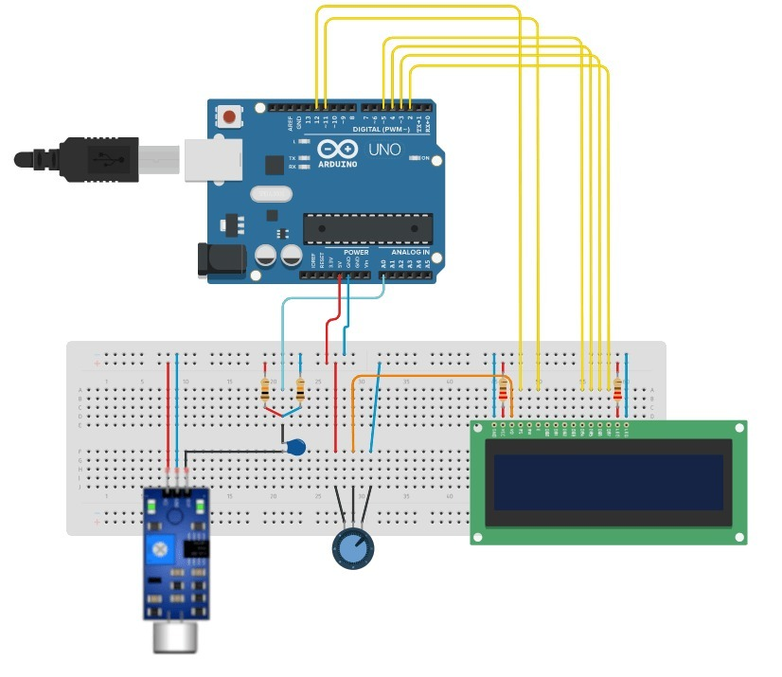
DIAGRAMA TEHNICĂ

Slide 7
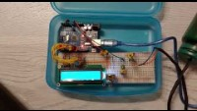
VIDEO DEMONSTRATIV

Slide 8


Slide 9


